Slide 1


Slide 2
Linguagem de Programação C#
Introdução

Slide 3
O que é O .NET FRAMEWORK?
O .NET Framework é um modelo de programação de código gerenciado da Microsoft para criar aplicativos em clientes, servidores e dispositivos móveis ou incorporados ao Windows.
Facilidade de desenvolvimento de aplicações desde as mais simples até as mais complexas;
Orientada a objetos;
Interoperabilidade entre plataformas e componentes desenvolvidos em outras linguagens .NET;
Sintonizado com as últimas tecnologias;
Tecnologia baseada em máquina virtual;

Slide 4
O que posso fazer com o .net?
O .NET permite desenvolver soluções como:
Aplicativos Web
Aplicativos para Servidores
Aplicativos Smart Client
Aplicativos de Console
Aplicativos de Banco de Dados
Serviços Windows
Web Services e muito mais

Slide 5
O QUE É CLR?
Common Language Runtime (CLR) é o componente encarregado de gerenciar aplicações desenvolvidas em .NET.
O compilador de cada linguagem segue uma série de especificações, conhecida como Common Language Infrastructure (CLI), para compilar seus códigos.

Slide 6
Serviços Presentes no CLR
Serviços de gerenciamento de memória
Serviços de tratamento de exceções
Serviços de compilação
Serviços de segurança, etc.

Slide 7
Visão Geral da Compilação
Código
Fonte
VB.net
C#
Compilador
Compilador
Código
Gerenciável
Assembly - Código IL
Common Language Runtime (CLR)
Compilador JIT
Código Nativo
Serviços do Sistema Operacional

Slide 8
Em resumo o .NET FRAMEWORK é:
Conjunto de bibliotecas;
Maquina Virtual (CLR);
Conjunto de linguagens interoperáveis:
C#
VB.NET
Visual C++

Slide 9
C# x VB.net
C#
static void Main(string[] args) {
int x;
x = 7;
Console.WriteLine(x);
}
VB.net
Sub Main()
Dim x As Integer
x = 7
Console.WriteLine(x)
End Sub

Slide 10
O que é o Visual Studio (VS)?
Um conjunto de ferramentas de desenvolvimento que permite aos desenvolvedores de software resolver problemas complexos e criar soluções inovadoras.
Baseia-se em três pilares principais:
Desenvolvimento rápido de aplicativos
Colaboração eficaz em equipe
Experiências de usuário inovadoras
Notes:
Desenvolvimento rápido de aplicativos Para ajudar os desenvolvedores a criar com rapidez softwares modernos, o Visual Studio 2008 traz recursos aperfeiçoados de linguagem e dados. Um deles é o LINQ (consulta integrada à linguagem), que facilita a criação de soluções que analisem e ajam em relação às informações por parte de programadores individuais.
O Visual Studio 2008 também permite aos desenvolvedores direcionar seu trabalho a diferentes versões do .NET Framework a partir do mesmo ambiente de desenvolvimento. Os desenvolvedores poderão criar aplicativos destinados ao .NET Framework 2.0, 3.0 ou 3.5. Isso significa que serão capazes de dar suporte a uma grande variedade de projetos no mesmo ambiente.
Experiência de usuário inovadora O Visual Studio 2008 oferece aos desenvolvedores novas ferramentas para acelerar a criação de aplicativos conectados nas plataformas mais atuais, incluindo a Web, o Windows Vista, o 2007 Office System, o SQL Server 2008 e o Windows Server 2008. O ASP.NET AJAX e outras novas tecnologias permitirão que os desenvolvedores criem com rapidez uma nova geração de experiências mais eficientes, interativas e personalizadas para a Web.
Colaboração eficaz em equipe O Visual Studio 2008 conta com ofertas ampliadas e aperfeiçoadas que ajudam a melhorar a colaboração nas equipes de desenvolvimento, inclusive ferramentas que ajudam a integrar profissionais de banco de dados e designers gráficos ao processo de desenvolvimento.

Slide 11
Algumas coisas que podem ser feitas com o VS
Desenvolver aplicativos para as mais diversas plataformas
Desktop, Console, Windows Phone, Web Sites, Aplicações Web (ASP.NET), Web Services, Silverlight e outras
Extender funções do Office
Desenvolver aplicativos para Android e iOS
Desenvolver soluções de integração corporativa com Windows Communication Foundation e o Windows Workflow Foundation e muito mais...

Slide 12
Como criar um projeto no Visual Studio Console Application

Slide 13
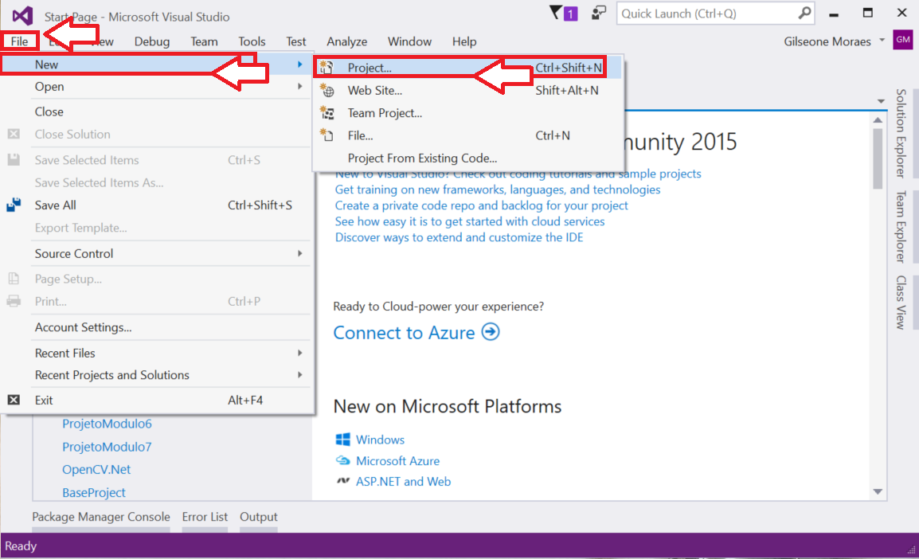

Slide 14
Visual Studio 2013

Slide 15
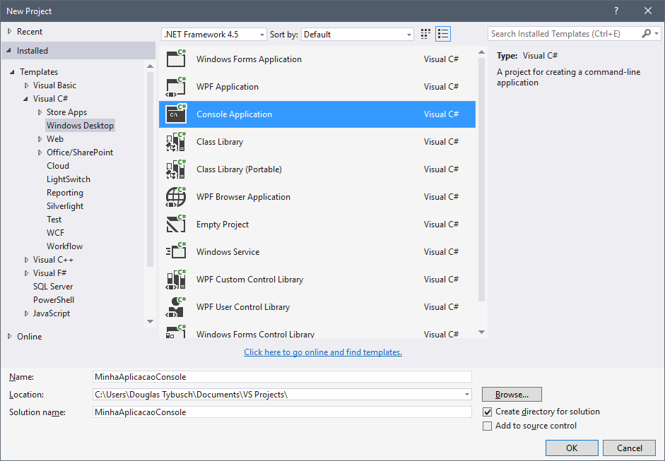

Slide 16
Visual Studio 2015

Slide 17
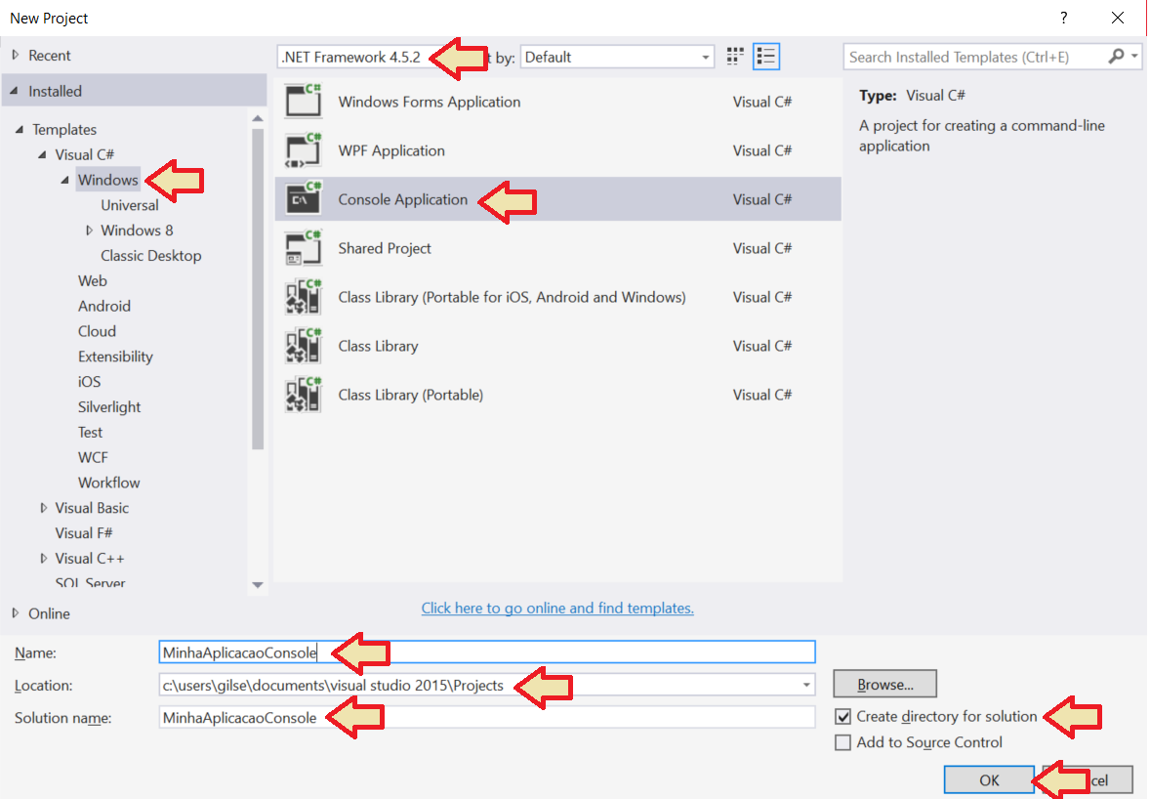

Slide 18
Visão geral de um projeto Console no Visual Studio

Slide 19
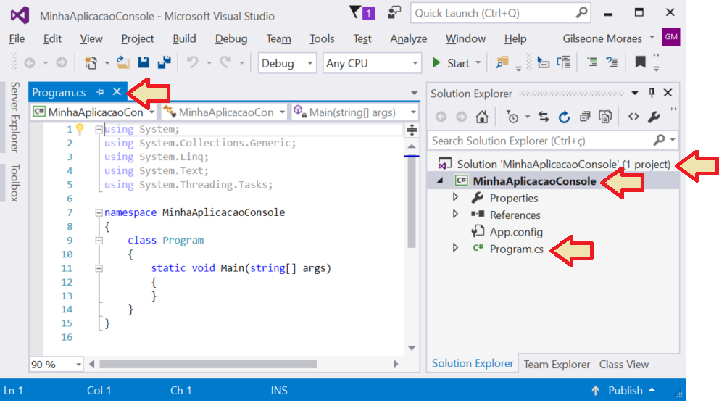

Slide 20
Introdução ao C#

Slide 21
Tipos de Dados - Inteiros
Type | Size (in bits) | Range
sbyte | 8 | -128 to 127
byte | 8 | 0 to 255
short | 16 | -32768 to 32767
ushort | 16 | 0 to 65535
int | 32 | -2147483648 to 2147483647
uint | 32 | 0 to 4294967295
long | 64 | -9223372036854775808 to 9223372036854775807
ulong | 64 | 0 to 18446744073709551615
char | 16 | 0 to 65535

Slide 22
Tipos de Dados - Decimais
Type | Size (in bits) | precision | Range
float | 32 | 7 digits | 1.5 x 10⁻⁴⁵ to 3.4 x 10³⁸
double | 64 | 15-16 digits | 5.0 x 10⁻³²⁴ to 1.7 x 10³⁰⁸
decimal | 128 | 28-29 decimal places | 1.0 x 10⁻²⁸ to 7.9 x 10²⁸

Slide 23
Tipos de Dados - Booleano e Caractere
Type | Size (in bits) | Range
bool | 8 | Apenas os valores true ou false
char | 16 | Caractere único UNICODE
string | variável | Até 1 GB de caracteres UNICODE
Para maiores informações sobre o padrão UNICODE, consulte: www.unicode.org

Slide 24
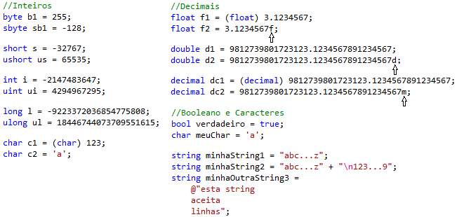
Exemplos de declaração

Slide 25
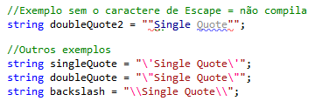
Escape Character Sequence
Escape Sequence | Meaning
\' | Single Quote
\" | Double Quote
\\ | Backslash
\0 | Null, not the same as the C# null value
\a | Bell
\b | Backspace
\f | form Feed
\n | Newline
\r | Carriage Return
\t | Horizontal Tab
\v | Vertical Tab

Slide 26
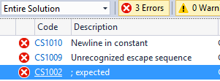

Uso do @ antes de strings
O @ também é um caractere importante para ser usado com strings, uma vez que ele faz com que a sequência escape não seja executada
string s1 = "c:\vs\";
Console.WriteLine(s1);
Console.ReadKey();
string s1 = "c:\\vs\\";
Console.WriteLine(s1);
Console.ReadKey();
ou
string s1 = @"c:\vs\";
Console.WriteLine(s1);
Console.ReadKey();

Slide 27
Entrada e saída de dados via teclado:
Console.Read();
Console.ReadLine();
Console.ReadKey();
Console.Write();
Console.WriteLine();

Slide 28
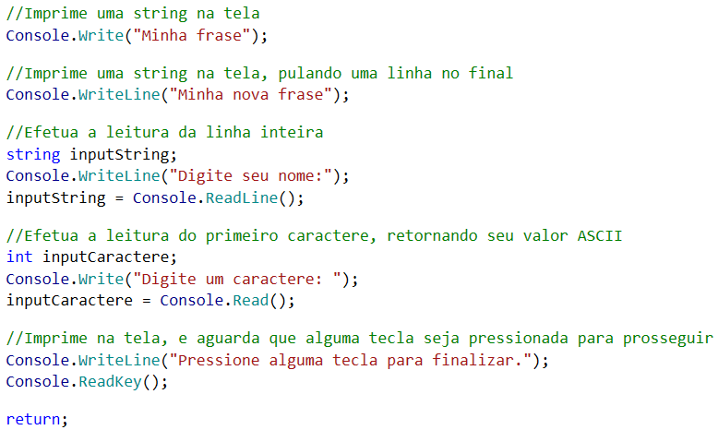

Slide 29
Operadores
Category | Operator(s) | Associativity
Primary | x.y f(x) a[x] x++ x-- new typeof default checked unchecked delegate | left
Unary | + - ! ~ ++x --x (T)x | right
Multiplicative | * / % | left
Additive | + - | left
Shift | << >> | left
Relational | < > <= >= is as | left
Equality | == != | right
Category | Operator(s) | Associativity
Logical AND | & | left
Logical XOR | ^ | left
Logical OR | | | left
Conditional AND | && | left
Conditional OR | || | left
Null Coalescing | ?? | left
Ternary | ?: | right
Assignment | = *= /= %= += -= <<= >>= &= ^= |= => | right

Slide 30
Exemplos mais utilizados

Slide 31
Variáveis Por Valor (Value Types)
Armazenado na memória Stack
Trabalha com dados diretamente
Não pode ser nulo
Exemplo:
Inteiros
Decimais
Booleanos
Estruturas
Enumeradores
STACK
...
19
brasileiro
0
salário
500.00
idade

Slide 32
Por Referência (reference types)
Contém uma referência a um ponteiro na memória Heap
Pode ser nulo
Exemplo:
Vetores
Textos
Instâncias de Classes
Classes
STACK
Nome
...
#XXXX
HEAP
...
Nome
“Texto”

Slide 33
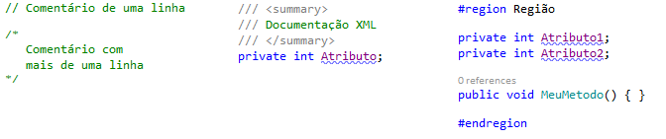
Comentários

Slide 34
Estruturas de controle de fluxo
if ... else if ... else
A cláusula if ocorre apenas uma vez
A cláusula else if pode ocorrer nenhuma ou várias vezes
A cláusula else é opcional.

Slide 35
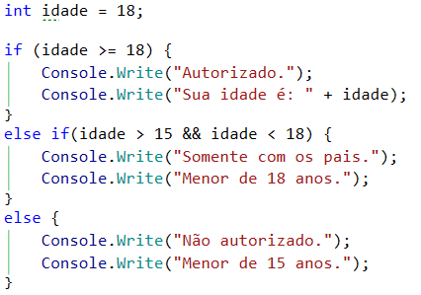
Exemplo - IF

Slide 36
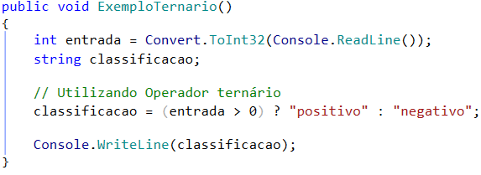
Operador Ternário
Sintaxe:
condição ? expressao_eh_true : expressão_eh_falsa;

Slide 37
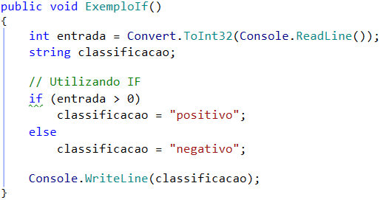
Comparação: IF e Operador Ternário

Slide 38
Estruturas de controle de fluxo
switch … case
Estruturas de decisão caracterizadas pela possibilidade de uma variável possuir vários valores.
A cláusula switch ocorre uma vez
A cláusula case pode ocorrer uma ou várias vezes
A cláusula default é opcional.
Notes:
Em C#, as cláusulas “case” são executas seqüencialmente a partir de onde ocorreu o casamento de padão até encontrar um “break”.

Slide 39
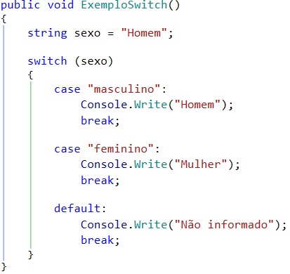
Exemplo: switch

Slide 40

Estruturas de Repetição: for
Estrutura de repetição caracterizada pela existência de três parâmetros:
Valor inicial
Condição para parada das iterações
Quantidade de incrementos/decrementos a cada iteração

Slide 41
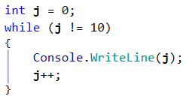
Estruturas de Repetição: while
Estrutura de repetição que realiza as operações desejadas enquanto a condição especificada for verdadeira.

Slide 42
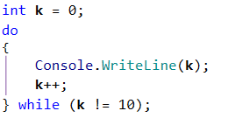
Estruturas de Repetição: do ... while
Semelhante à anterior, com o diferencial de que as condições são verificadas no final da execução
Permite que as operações especificadas sejam executadas pelo menos uma vez.

Slide 43
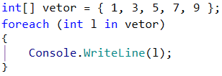
Estruturas de Repetição: foreach
É uma variação do for
Sua diferença está no fato de ser necessário apenas especificar uma variável e a coleção ou array cujos registros serão percorridos.

Slide 44
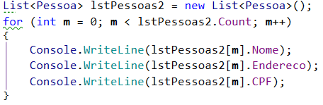
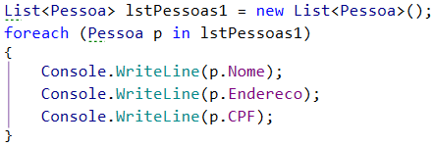
Comparação: foreach e for

Slide 45
Convertendo
// Exemplo I
string S = “123”;
int i = S;
Console.WriteLine(i);
// Exemplo IV
string S = “valor”;
int i = Convert.ToInt32(S);
Console.WriteLine(i);
// Exemplo II
string S = "123";
int i = Convert.ToInt32(S);
Console.WriteLine(i);
// Exemplo V
string S = "valor";
int i = 0;
if (int.TryParse(S, out i)) {
Console.WriteLine(i);
}
else {
Console.WriteLine(“inválido”);
}
// Exemplo III
string S = “123”;
int i = int.Parse(S);
Console.WriteLine(i);

Slide 46
Convertendo: String para short, int e long
Convert.ToInt16(); ➔ short ➔ Int16
Convert.ToInt32(); ➔ int ➔ Int32
Convert.ToInt64(); ➔ long ➔ Int64

Slide 47
Convertendo: cast
double vlr = 25.5525;
Int valor = (int) vlr;

Slide 48
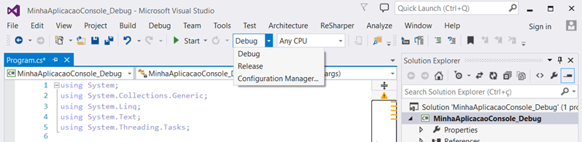
Debug x Release

Slide 49
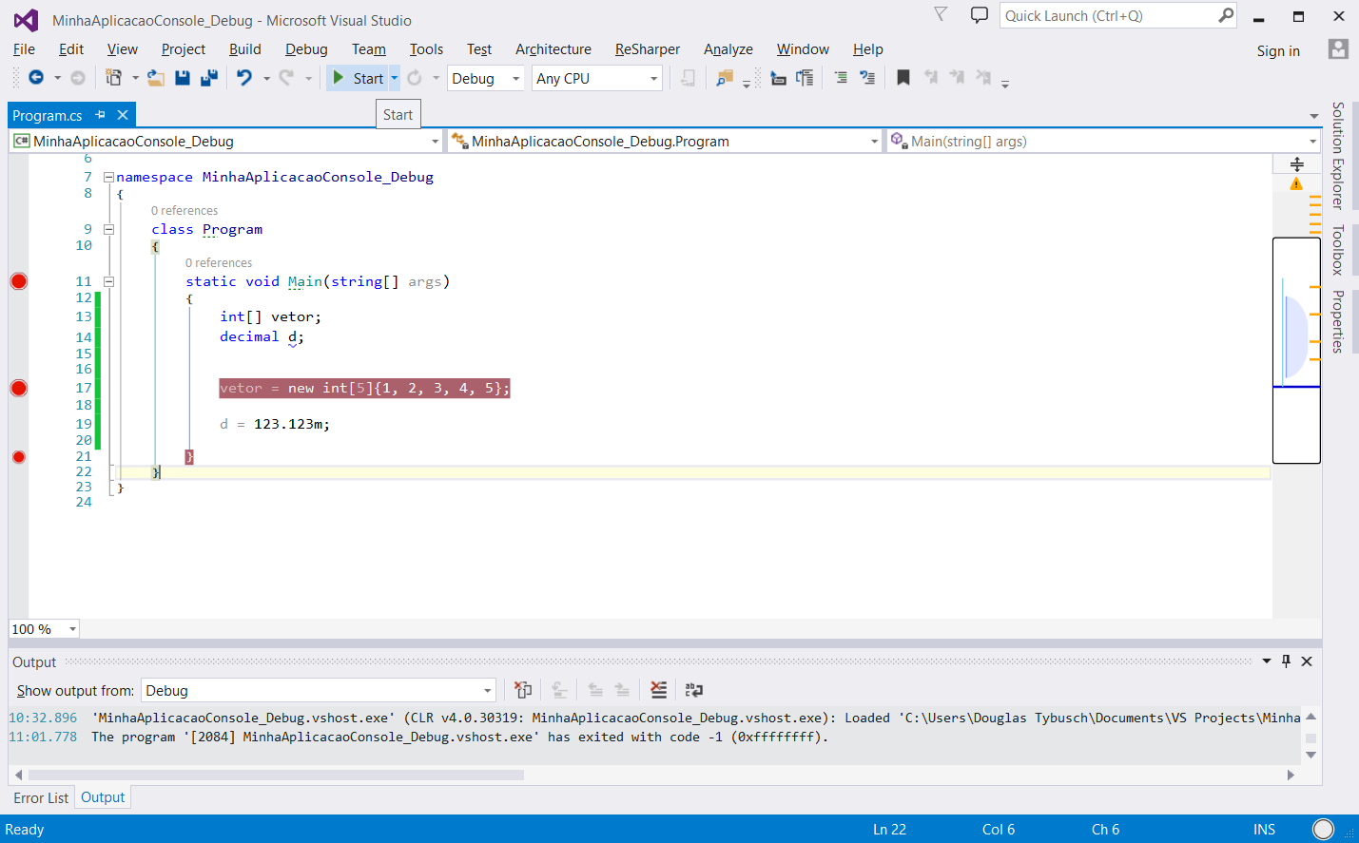

Slide 50
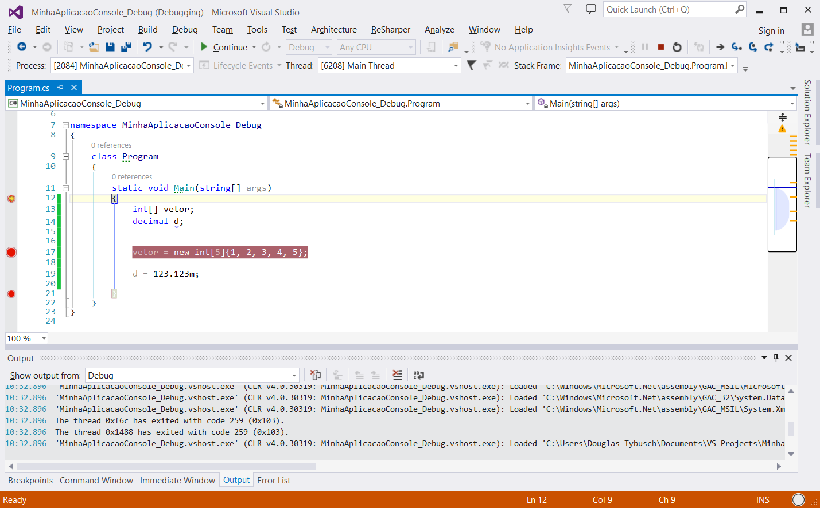

Slide 51
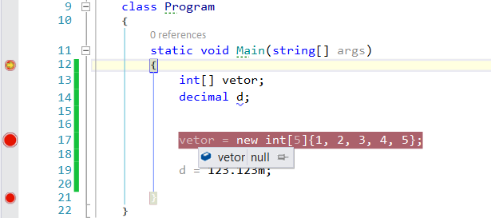

Slide 52
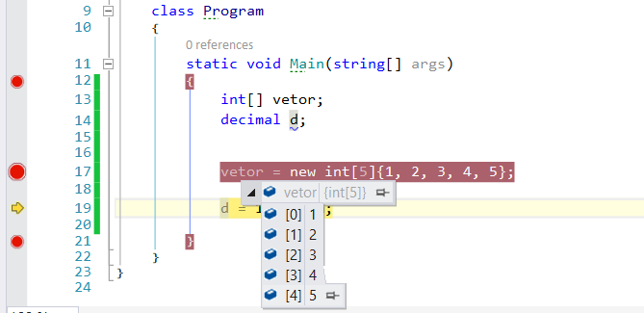

Slide 53
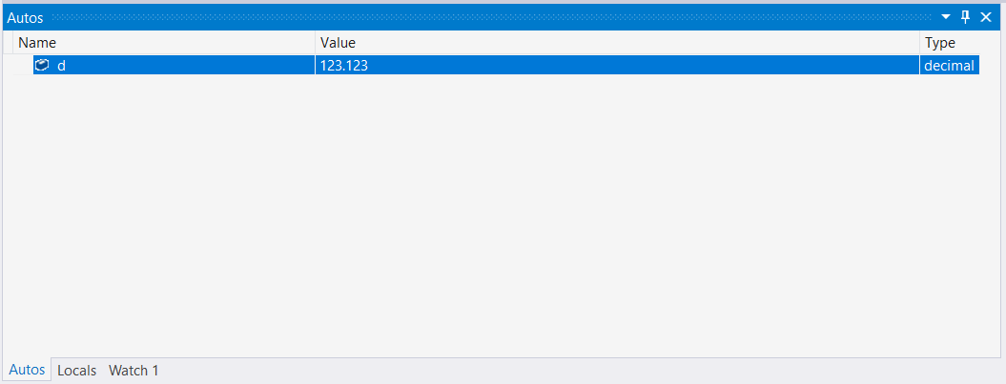

Slide 54
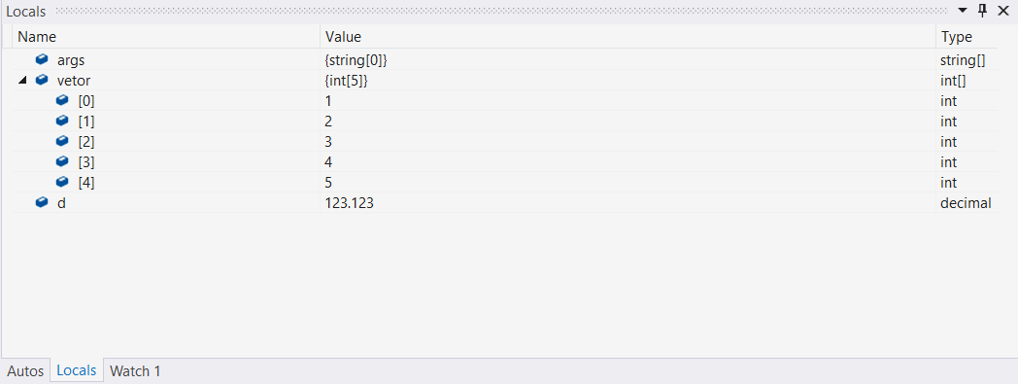

Slide 55
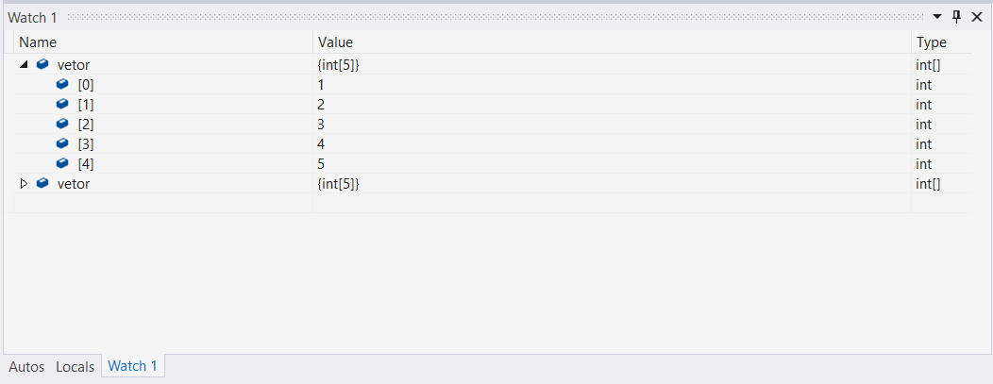

Slide 56
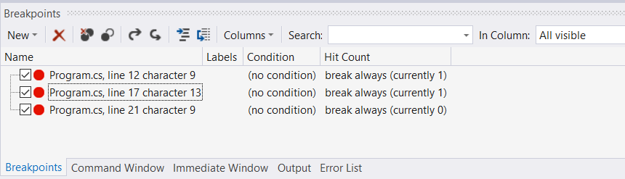

Slide 57
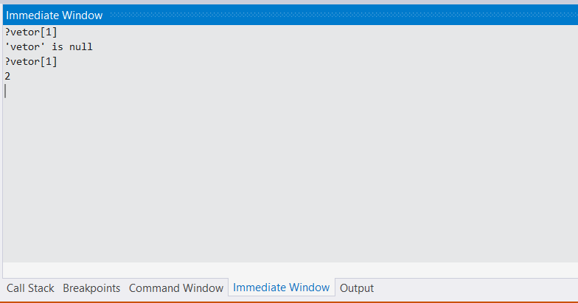
Debug de código no Visual Studio
Immediate Window

